Slide 1
Bildspel –
En introduktion till Hälsofrämjande arbetsplats

Slide 2
Detta bildspel är framtaget av Temagruppen Hälsofrämjande arbetsplats.
Bildspelet är tänkt att användas för att sprida kunskap och arbetssätt inom området hälsofrämjande arbetsplats.
Syfte är att ge inspiration till att skapa hälsofrämjande arbetsplatser.
Målgrupp
HR, chefer och arbetsplatser/grupper
Innehåll
Bild 1 – 13, beskriver vad en hälsofrämjande arbetsplats innebär utifrån aktuell forskning.
Bild 14 – 20, ger konkreta exempel på metoder och verktyg som kan användas på arbetsplatsen.
Bild 21, finns länkar för att läsa mer.
Definitionen av hälsofrämjande arbetsplatser enligt temagruppen
”Hälsofrämjande arbetsplatser har förmåga att fokusera på god hälsa, att förebygga ohälsa samt att stödja tidig återgång i arbete efter sjukdom, på såväl individ-, grupp- som organisationsnivå.”

Slide 3
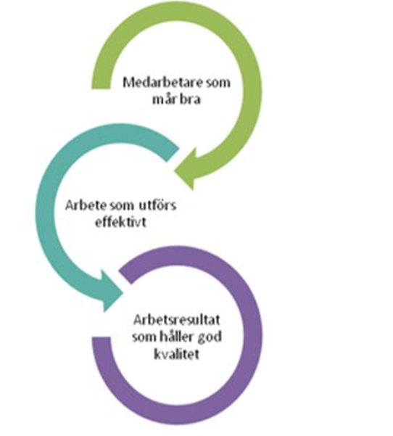
Hälsofrämjande arbetsplatser
”Kännetecknande för hälsofrämjande arbetsplatser är att man med arbetsplatsen
som utgångspunkt vill erbjuda
goda arbetsvillkor, ett gott arbetsklimat
och ge förutsättningar för personlig och professionell utveckling. ”
Källa: ISM-rapport 21 Hälsa på arbetsplatsen
Källa: Hållbart och hälsofrämjande ledarskap i vardag och förändring
Notes:
Insatser behöver riktas till såväl individer som arbetsplatser och hela organisationen.
För att ett hälsofrämjande arbete skall bli långsiktigt och hållbart behöver man både arbeta med arbetets risk- och friskfaktorer, men också stödja individers möjligheter att behålla och utveckla så bra livs- och arbetsförhållanden som möjligt.

Slide 4
VAD är en hälsofrämjande arbetsplats?
VARFÖR arbeta med hälsofrämjande arbetsplatser?
HUR kan vi arbeta med att skapa hälsofrämjande arbetsplatser?
Notes:
I bildspelet beskrivs VAD, VARFÖR och HUR vi kan arbeta för att skapa Hälsofrämjande arbetsplatser.

Slide 5
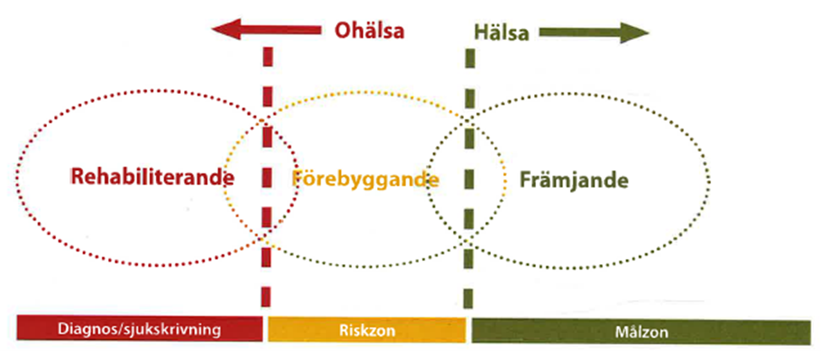
VAD är en hälsofrämjande arbetsplats?
Ohälsa Hälsa
Hälso- och arbetsmiljöarbete
- tre strategier
Bild inspirerad av Ahlborg 2005/Thynell 2005
Notes:
För att nå resultat ska vi arbeta med alla tre perspektiven för att bli en hälsofrämjande arbetsplats. De tre perspektiven har inget motsatsförhållande, de kompletterar varandra.
Främjande Arbeta med att skapa arbetsplatser där vi trivs, mår bra och utvecklas. Aktiviteter som bidrar till att medarbetarna bibehåller eller förbättrar sin hälsa.
Förebygga Vi ska förebygga ohälsa och risker i arbetslivet. Arbeta systematiskt med arbetsmiljön, göra riskbedömningar.
Rehabilitera Se till att vi har bra strategier, verktyg för att underlätta att få tillbaka sjuka medarbetare till arbetslivet.
Om vi enbart arbetar med rehabilitering och att förebygga ohälsa så ser vi bara till att medarbetarna är på jobbet. Om vi utökar arbetet till att främja medarbetarnas hälsa, då blir medarbetarnas hälsa och välmående också en resurs för att verksamheten ska nå sina mål.
Fråga dig ”vad är det som gör att medarbetarna trivs och mår bra på arbetsplatsen? Vad behöver vi göra för att trivas och må ännu bättre? Det mest framgångsrika har visat sig vara att fokusera på breda strategier för att stärka hälsan för samtliga medarbetare, kombinerat med riktade interventioner, mot specifika riskgrupper.
Källa: ISM-rapport 21, Hälsa på arbetsplatsen, en sammanställning av kunskap och metoder.
Bild: Ahlborg 2005/Thynell 2005
(Källestål C, Bjurvald M, Menckel E, Schaerström A, Schelp L, Unge C. Hälsofrämjande arbete på arbetsplatser. Effekter av interventioner refererade i systematiska kunskapsöversikter och i svenska rapporter. Stockholm: Statens Folkhälsoinstitut; 2004.)

Slide 6
VAD är skillnaden mellan
förebyggande och hälsofrämjande?
Förebyggande handlar om att man med olika insatser skall bidra till att något inte händer
såsom olyckor eller sjukdom. Då behövs kunskap om det viktigaste riskfaktorerna och
hur de kan elimineras.
Systematiskt arbetsmiljöarbete (SAM 2001:1) är ett sätt att undersöka, genomföra och följa upp verksamheten och dess arbetsmiljö.
Hälsofrämjande handlar om insatser och förhållningssätt för att medarbetare ska bibehålla och/eller förbättra sin hälsa.
Här söker man snarare friskfaktorer som behövs på en arbetsplats för att medarbetarna ska må bra, trivas, utvecklas, vara engagerad och nå verksamhetens mål.
Enligt föreskriften Organisatorisk och social arbetsmiljö (OSA 2015:4) ska arbetsplatserna
ha mål i syfte att främja hälsa och öka organisationens förmåga att motverka ohälsa.

Slide 7
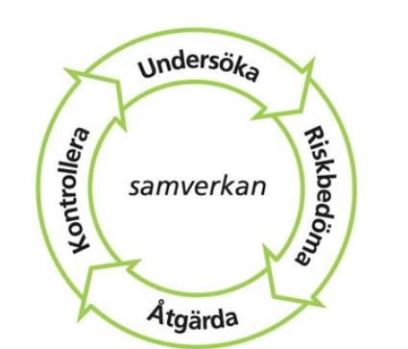

Systematiskt arbetsmiljöarbete (SAM)
Reglerna innehåller grundläggande krav på arbetsmiljöarbetet
Reglerna utvecklar och preciserar hur arbetsgivaren ska gå tillväga för att uppfylla sitt arbetsmiljöansvar
Notes:
Systematiskt arbetsmiljöarbete (SAM) är att undersöka, genomföra och följa upp verksamheten på ett sådant sätt att ohälsa och olycksfall i arbetet förebyggs och en tillfredsställande arbetsmiljö uppnås.
Arbetsmiljöfrågor ska vara en del av verksamheten och omfatta fysiska, psykologiska och sociala förhållanden på arbetsplatsen.
Arbetsgivaren ska genom samverkan med arbetstagarna bedriva ett systematiskt arbetsmiljöarbete.
Det systematiska arbetsmiljöarbetet består av följande delar:
Det ska finnas kännedom om aktuella arbetsmiljökrav för arbetsplatsen.
Relevant arbetsmiljökunskap ska finnas.
Det ska finnas skriftliga rutiner för arbetsmiljöarbetet.
Arbetsförhållanden ska regelbundet undersökas för att identifiera riskkällor (arbetsmiljökartläggning).
Identifierade riskkällor ska riskbedömas.
Arbetsmiljörisker ska åtgärdas och följas upp.
Riskbedömning ska göras inför planerad förändring.

Slide 8
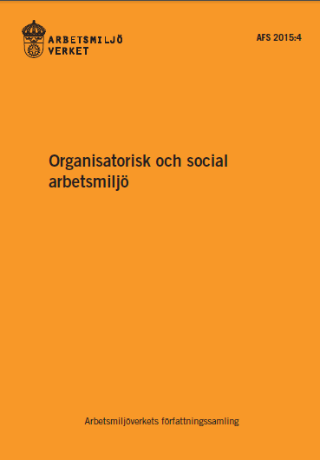
Organisatorisk och social arbetsmiljö (OSA)
Kunskaper
Mål
Arbetsbelastning
Kränkande särbehandling
Arbetstider
Notes:
Ha kunskaper om att se tidiga signaler på ohälsa.​
Arbetsplatserna ska ha mål med det hälsofrämjande arbetet.​
Se till att vi har tillräckliga resurser för de krav som ställs på oss, alternativt minska kraven.​
Medarbetarna ska veta vart de ska vända sig vid om de upplever sig kränkta.
Om man arbetar i skift ska tiderna förläggas så hälsofrämjande som möjligt. Beakta dygnsvilan, rotera skiften medsols (morgon, kväll, natt), ej komprimera arbetspassen för att få lång ledighet.​

Slide 9

Framgångsfaktorer hos friska organisationer
Närvarande, tillitsfullt och engagerat ledarskap
God kommunikation på alla nivåer
Rättvis organisation (klara regler, respekt för alla, transparens)
Kompetensutveckling hela yrkeskarriären
Stöd till chefer
Prioritering av arbetsuppgifter vid hög arbetsbelastning.
Ett fungerande systematiskt arbetsmiljöarbete i vardagen
Feedback/återkoppling
Kunskap om sjukfrånvaro och dess rutiner
Tidiga insatser vid ohälsa
Källa: Hälsa och framtid i kommuner och landsting 2012
Notes:
Bilden visar identifierade friskfaktorer från flera vetenskapliga studier med relevans för kommun- och landstingssektorn/forskningsprojektet ”Hälsa och Framtid i kommuner och landsting 2012”.
Studien fokuserar på de organisatoriska faktorer som utmärker verksamheter med få sjukskrivna medarbetare, det som vi definierar som friska verksamheter.
Ur Hälsa och framtids slutrapport:
I verksamheter med låg sjukfrånvaro sker uppföljning och feedback genom direktkontakt. Högre chefer träffar ledare och medarbetare i möten avsatta för att diskutera sådana frågor eller direkt genom att vara ute i verksamheterna. Chefer anstränger sig för att vara tillgängliga.
I verksamheter med låg sjukfrånvaro beskriver chefer på olika nivåer att det finns möjligheter för personalen att – utöver verksamhetens omedelbara och direkta behov – få individuella önskemål tillgodosedda i samband med personalutbildning och – utveckling.
I organisationer med låg sjukfrånvaro finns system och strategier för feedback. Chefer värdesätter att medarbetarna delar med sig av goda idéer och vill skapa forum där sådant kommer fram. De beskriver att det finns utrymme för feedback under möten samt att detta förs vidare uppåt och nedåt i linjen. Dessa forum kan även vara av mer informell karaktär, som att det är accepterat att gå in spontant till chefen eller att diskutera i korridoren eller på fikarasten.
Chefer i kommuner och landsting med låg sjukfrånvaro beskriver att de vid utvecklingssamtalen efterfrågar och/eller uppmuntrar personalens intresse att pröva nya arbetsuppgifter, skaffa ny kompetens eller flytta till andra arbetsuppgifter inom kommunen/regionen.
I verksamheter med låg sjukfrånvaro tar chefer på ett tydligt sätt ansvar för att prioritera arbetsuppgifterna, till exempel genom att uppmärksamma om personal ställer för höga krav på sig själva och tar på sig för mycket att göra.
Kommuner och landsting med låg sjukfrånvaro arbetar mer strukturerat och strategiskt med det systematiska arbetsmiljöarbetet i den dagliga verksamheten.

Slide 10
Friskfaktorer på arbetsplatsen
Begriplighet
Förstå uppdraget
Ha kunskap för sin uppgift
Veta att man lyckats
Känna till historien
Överblicka helheten
Återkoppling
Tydlig kommunikation
Meningsfullhet
Samhörighet
Ett viktigt uppdrag
Värderingar
Tydliga mål
Belöning för ansträngning
Positiva upplevelser
Meningsfullhet
Vi vet vart vi är på väg och vill engagera oss i arbetet
Begriplighet
Vi förstår vilka krav som ställs på oss och hur de ska bemötas.
Hanterbarhet
Vi har tillräckligt med resurser och kan använda dessa på ett effektivt sätt
Hanterbarhet
Yrkesskicklighet
Ork
Inflytande
Verktyg
Socialt stöd
KASAM
Notes:
Den salutogena forskningen letar efter vad det är som främjar och skapar hälsa. Man har fokus på friskfaktorer.
Teorin Känsla av sammanhang (KASAM - Begriplighet, Hanterbarhet och Meningsfullhet) utvecklades av Antonovsky som grundar sig på bestämningsfaktorer som påverkar hälsan.
Antonovsky forskade om hur det kommer sig att vissa människor mår bra och har en god hälsa fast de varit med om ohyggliga upplevelser och situationer. Han studerade kvinnor som suttit i koncentrationsläger och kom fram till att de trots det de varit med om, upplevde att de hade en god hälsa, hade också en hög grad KASAM (Känsla av sammanhang).
KASAM kan vara en utgångspunkt för arbetsplatsen att undersöka och stärka arbetsförhållanden som främjar medarbetares hälsa.
Detta genom att arbeta för att arbetsplatsen/arbetssituationen är begriplig, hanterbar och meningsfull och på så sätt stärka medarbetarnas KASAM (känsla av sammanhang).
Diskutera bilden och dess faktorer på er arbetsplats. Hur har ni det?
Källa: ISM rapport 21

Slide 11
VARFÖR ska vi arbeta med
hälsofrämjande arbetsplats?
För att
vara en attraktiv arbetsgivare
kunna behålla, utveckla och rekrytera medarbetare
öka patientsäkerheten
öka kvaliteten i arbetet
uppnå ekonomisk lönsamhet
öka frisknärvaron och minska sjukfrånvaron
hantera ett allt mer föränderligt arbetsliv
följa lagstiftning (Organisatorisk och social arbetsmiljö, AFS 2015:4)

Slide 12
HUR kan vi arbeta för en
hälsofrämjande arbetsplats?
Genom att
utgå från arbetsplatsens behov, önskemål och förutsättningar
arbeta långsiktigt för ett hållbart arbetsliv
alla är delaktiga och arbetar tillsammans
se hälsofrämjande arbete som en del av det systematiska arbetsmiljö- och utvecklingsarbetet
Notes:
Arbetet med att skapa en hälsofrämjande arbetsplats sker på arbetsplatsen utifrån era behov, önskemål och förutsättningar.
Arbetet är en process med ständiga förbättringar och kräver allas delaktighet för att nå resultat.
Integrera arbetsmiljöarbetet med övrig verksamhetsutveckling.
Fundera hela tiden, hur påverkar förändringar medarbetarnas hälsa och trivsel.
Systematiskt arbete, ständigt pågående, gör sig inte själv. Ledningens medverkan är viktig.
Välbefinnande hos medarbetarna ska inte ses som en biprodukt av hälsoinsatser, utan snarare som en viktig länk för att nå organisatoriska förbättringar.
Hälsofrämjande strategier kan inte förekomma som separata företeelser i ett vacuum, måste implementeras på ett sätt som överensstämmer med organisationens struktur, verksamhetsstrategier och värderingar. Friska arbetsplatser uppstår inte av en slump, det är en aktiv process som resulterar i såväl hälsa för individen som organisationen i stort.

Slide 13
Kom igång på arbetsplatsen
Stående punkt på APT där arbetsmiljö och hälsa diskuteras
Arbetsmiljö ingår i daglig styrning genom planering och prioritering samt följs upp genom reflektion och feedback
Utgå från medarbetarundersökning, kartläggning och diskussionsunderlag för arbete med ständiga förbättringar
Varje arbetsplats ska ha mål i det hälsofrämjande arbetet
(OSA 2015:4)
Notes:
Denna sida innehåller förslag på aktiviteter för att förbättra arbetsmiljö så att det blir en hälsofrämjande arbetsplats där medarbetare trivs och mår bra.
Det är oftast inte de stora projekten som ger effekt på lång sikt, utan de små aktiviteterna som man får in i vardagen på arbetsplatsen.
Arbetsmiljö och hälsa, en stående punkt på APT. Hur har vi det? Vad kan vi förbättra? Hur kan vi stötta varandra?
Arbetsmiljön ska ingå i den daglig styrning genom planering, prioritering, reflektion och feedback
Medarbetarundersökning, kartläggning av den sociala och organisatoriska arbetsmiljön, ett diskussionsunderlag för att arbeta med ständiga förbättringar.
Varje arbetsplats ska ha mål i det hälsofrämjande arbetet enligt OSA 2015:4

Slide 14
Metoder och verktyg
Guide för att utveckla en hälsofrämjande arbetsplats
Inventering av friskfaktorer
NÖHRA-modellen - ett verktyg för dialog
”Nio-fältaren” – inventering av aktiviteter på olika nivåer
Notes:
Kommande bilder beskriver olika verktyg och metoder som med fördel kan användas på arbetsplatsen för att utveckla en mer hälsofrämjande arbetsplats

Slide 15
Inventering av friskfaktorer
Vad är viktigt för att vi ska trivas, må bra och utvecklas på vår arbetsplats?
Hur ser det ut hos oss?
Vad kan vi göra ytterligare för att förstärka det som fungerar bra?
Notes:
Enkel modell för att inventera arbetsplatsens friskfaktorer.
Om vi vill få en hållbar arbetsplats behöver vi komma ihåg det som får oss att må bra och öka arbetsglädjen - inventera friskfaktorer!
Vad behöver vi: Blädderblock, post-it, tuschpennor och tejp.
Gör så här:
Dela upp er i små grupper, fundera på frågeställningen, sedan skriver alla ner viktiga friskfaktorer på post-it lappar.
Berätta för varandra; vad innebär respektive friskfaktor, vad ligger i ordet?
Prata i gruppen, går det att enas kring vilka som är de viktigaste friskfaktorerna. Prioritera och välj ut de tre viktigaste friskfaktorerna, skriv upp dom på ett blädderblock
Samlas i storgrupp, berätta vad de olika grupperna har kommit fram till.
Nu ska alla i arbetsgruppen ” rösta ” genom att sätta streck vid de friskfaktorerna som prioriteras högst, ni har 3 streck att dela ut.
Nu visar det sig tydligt vilka tre friskfaktorer som är viktigast just nu för arbetsgruppen.
Behöver friskfaktorerna bevaras eller förstärkas?
Hur ska ni göra för att bevara/ förstärka/ öka era friskfaktorer. Vilka aktiviteter/ förändringar behövs?

Slide 16
NÖHRA-modellen - ett verktyg för dialog
Nuläge
Nuläge - inventera friskfaktorer
Önskat läge
Hinder
Resurser/möjligheter
Aktiviteter/Åtgärder
Uppföljning
Aktiviteter
Önskat läge
Resurser
Hinder
Källa: NÖHRA-modellen
Notes:
NÖHRA-modellen är ett exempel på ett verktyg för dialog, som kan användas i mindre grupper på arbetsplatsen.
NÖHRA-modellen steg för steg
Nuläge: Kartlägg nuläget på arbetsplatsen. Vad fungerar bra? Vad är det som gör att vi trivs?
Önskat läge: Hur ser det önskade läget ut? Hur vill vi ha det? Hur är det när det är som bäst?
Hinder: Finns det några hinder för att vi ska kunna nå vårt önskade läge?
Resurser/möjligheter: Vad har vi för resurser/möjligheter inom gruppen?
Aktiviteter/åtgärder: Vad ska vi göra för aktiviteter/åtgärder för att nå det önskade läget? Skriv in aktiviteterna i en handlingsplan.
Uppföljning: Följ upp aktiviteterna i handlingsplanen. Har vi nått vårt mål? Behöver vi göra något annorlunda? Ska vi sluta göra något? Behöver vi göra något mer?
Behöver vi byta aktivitet? Uppföljningen är jätteviktig, om man inte följer upp så kommer inte medarbetarna tycka att det händer något.

Slide 17
”Nio-fältaren” - inventering
 | Hälsofrämjande Behålla och utveckla hälsa | Förebyggande Undvika risker och ohälsa | Rehabiliterande Behandla och lindra
Individ
Arbetsplats
Organisation
Notes:
”Niofältaren” är en modell för att inventera vilka insatser/aktiviteter inom de olika perspektiven och nivåerna.
Gör så här:
Dela upp er i små grupper.
Fyll i de aktiviteter/insatser som ni har på plats redan idag i de olika fälten. (Är det svårt att komma igång kan den ifyllda nio-fältaren användas som stöd, se nästa bild)
Samlas i storgrupp, grupperna berättar vad de har skrivit i de olika fälten.
Diskutera vidare i storgrupp alt. dela upp er i smågrupper.
Vilka aktiviteter/insatser ska bibehållas, vilka saknar vi, vad behöver vi utveckla?
Välj ut de aktiviteter och insatser ni vill arbeta vidare med och fyll gärna i det i en handlingsplan.

Slide 18
Exempel på aktiviteter
 | Hälsofrämjande | Förebyggande | Rehabiliterande
Individ | Delaktighet Friskvårdsaktiviteter Friskvårdsbidrag Medarbetarsamtal Schemaläggning/ återhämtning Återkoppling/feedback | Hälsosamtal Lagstadgade medicinska kontroller Tidiga signaler på ohälsa Tobaksfri arbetstid | Arbetslivsinriktad rehabilitering Plan för återgång i arbete Rehabiliteringsmöten
Arbetsplats | Använda olika arbetsmiljöverktyg Arbetsmiljö och hälsa, en punkt på APT Hälsoinspiratörer Introduktion Teamutveckling Tid för reflektion Utbildningar/aktiviteter om hälsa Normmedvetet förhållningssätt Spelregler | Ergonomi Reflektion och återhämtning Riktade insatser (handledning, stresshantering, prioritering) Skyddsombud Systematiskt arbetsmiljöarbete (arbetsmiljökartläggning, riskbedömning etc.) | Arbetsanpassning Konflikthantering Kontakt med arbetsplatsen
Organisation | Introduktion Medarbetarskap Kompetensutveckling Ledarskap Medarbetarundersökning Värdegrundsarbete Tydliga mål, roller | Arbetsmiljörutiner Handlingsplaner för arbetsmiljö Samverkan Arbetsmiljöutbildning | Rutiner för rehabiliteringsprocess Rutiner vid sjukfrånvaro
Notes:
Exempel
Så här skulle det kunna se ut när vi fyller i de olika fälten. Ofta överlappar insatserna/ aktiviteterna varandra i det gröna och gula fältet.
Som ledare är det viktigt att skapa en begriplig och strukturerad arbetsmiljö.
För att uppnå hälsofrämjande arbetsplatser behövs ett väl fungerande systematiskt arbetsmiljöarbete som inkluderar ett hälsofrämjande perspektiv.
Att arbeta brett och på olika nivåer har visat sig vara framgångsrikt när man vill skapa hälsofrämjande arbetsplatser.
Följande delar ska ingå i varje arbetsplatsens arbetsmiljöarbete såväl i långsiktig planering som i dagligt arbete:
Främja – att identifiera och stärka det som fungerar bra i arbetsmiljön samt att stimulera medarbetare till ökat ansvarstagande för den egna hälsan. Främjande arbete syftar till att behålla och stärka medarbetarnas hälsa och välbefinnande.
Förebygga – att förebygga och förhindra ohälsa och olycksfall på arbetsplatsen
Rehabilitera (efterhjälpa) – att både akut och långsiktigt hantera och åtgärda arbetsmiljöproblem som uppstått på arbetsplatsen samt att stödja medarbetare vid återgång i arbete efter sjukdom eller skada.
Arbetsmiljöarbetet behöver i alla tre delarna ses utifrån individ-, grupp- och organisationsperspektiv.

Slide 19
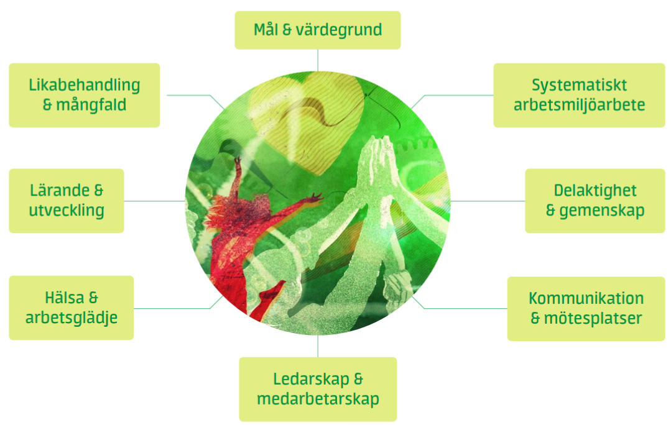
Guide för att utveckla en hälsofrämjande arbetsplats
Mål och värdegrund
Systematiskt arbetsmiljöarbete
Delaktighet och gemenskap
Kommunikation och mötesplatser
Ledarskap och medarbetarskap
Hälsa och arbetsglädje
Lärande och utveckling
Likabehandling och mångfald
Guiden laddas ner här:
http://www.hfsnatverket.se/sv/halsoframjande-arbetsplats-verktygslada
Notes:
Temagrupp ”HFA – hälsofrämjande arbetsplats” har tagit fram en guide i arbetet med hälsofrämjande arbetsplats
På HFS hemsida så finns det en guide som man kan använda som stöd i sitt arbete att utveckla en hälsofrämjande arbetsplats.

Slide 20
HUR kan du som medarbetare….
bidra till ett gott samarbete?
vara delaktig?
bidra till din egen och andras arbetsglädje?
ta dig tid för återhämtning under arbetsdagen?
signalera vid för hög arbetsbelastning och be om hjälp?
uppmärksamma både det som fungerar bra samt mindre bra?
uppmuntra goda idéer och förbättringsförslag?
ge och ta emot feedback?
ta hand om din egen hälsa?
Notes:
Hälsofrämjande aspekter på individnivå handlar om: individens egna ansvar och hur vi tillsammans bidrar till en arbetsplats i positiv riktning.

Slide 21
Vill du veta mer?
HFS nätverket/Hälsofrämjande arbetsplats – nätverk för en jämlik och hälsofrämjande hälso- och sjukvård
Suntarbetsliv.se/verktyg/ – stöd för arbetsmiljöarbete inom kommuner, regioner och kommunala företag
”Fokusera på det friska” – Film, ett samtal med professor Eva Vingård
Hållbart och hälsofrämjande ledarskap i vardag och förändring – ett stödmaterial för chefer
ISM Institutet för stressmedicin – forskning, utveckling och kunskap
ISM rapport 21 - Hälsa på arbetsplatsen – en sammanställning av kunskap och metoder
Samverkan för friskare arbetsplatser – avsiktsförklaring för friskare arbetsplatser i kommuner och regioner
MYNAK – Myndigheten för arbetsmiljökunskap – skapa förutsättningar för ett friskt och hållbart arbetsliv
Systematiskt arbetsmiljöarbete – Arbetsmiljöverkets samlingssida
OSA – Organisatorisk och social arbetsmiljö – föreskrift och vägledningsmaterial

Slide 22
En hälsofrämjande arbetsplats
är inget man får eller något
någon annan gör.
Den skapar vi tillsammans!
Notes:
För att nå resultat krävs det att alla på arbetsplatsen är delaktiga och vill förbättra arbetsmiljön. Vi är varandras arbetsmiljö.
Hälsosamma organisationer är inte skapade av en olycka eller slump, det ligger ett långvarigt arbete bakom det.
Lycka till!

